Slide 1
Solution DMAIC 4.0
Cahier des Charges
Ramaqs Consulting Your dreams, our challenge

Slide 2
Sommaire
Vision du Projet
Spécifications Fonctionnelles
Architecture Technique
Solution DMAIC 4.0
Intelligence Artificielle
Intégration
Livrables
Planning et Budget
Indicateurs de Succès

Slide 3
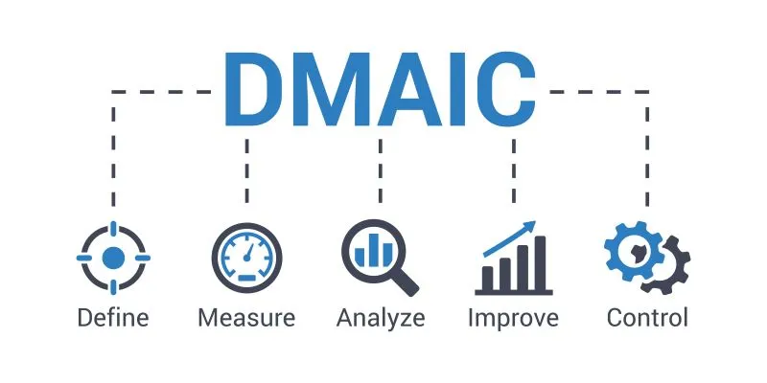
1. Vision du projet
Solution intelligente intégrant IA, IoT et analytics pour transformer la méthodologie DMAIC traditionnelle.

Slide 4
2. Spécifications fonctionnelles
2.1 Module Define 4.0
IA pour analyse automatique des données historiques et identification des opportunités
Prédiction ROI par machine learning
Cartographie processus automatisée via computer vision
Assistant virtuel pour définition projet
Génération automatique charte projet
2.2 Module Measure 4.0
Capteurs IoT temps réel
Edge computing pour prétraitement
Digital Twin des processus
IA pour détection anomalies
Blockchain pour intégrité données
Computer vision pour inspection automatique
2.3 Module Analyze 4.0
Analytics prédictif
Identification automatique causes racines
Modélisation simulation avancée
Deep Learning pour patterns complexes
NLP pour analyse données non structurées
Graphes de connaissance
2.4 Module Improve 4.0
IA générative pour solutions innovantes
Simulation scenarios d'amélioration
Optimisation multi-objectifs
AR/VR pour validation solutions
Cobots et automatisation intelligente
Preuves de concept virtuelles
2.5 Module Control 4.0
Monitoring prédictif
Maintenance prescriptive
Auto-ajustement processus
Tableaux de bord temps réel
Alertes intelligentes
Documentation automatique

Slide 5
3. Architecture technique
3.1 Infrastructure
Cloud hybride
Edge computing
Microservices
Event-driven
Scalabilité automatique
Conteneurisation
3.2 Technologies
IoT & Capteurs
5G/WiFi 6
Big Data
IA/ML
Blockchain
AR/VR
API ouvertes
3.3 Sécurité
Zero Trust
Encryption bout-en-bout
IAM avancé
Security by design
Conformité RGPD
Cyber-résilience

Slide 6
4. Intelligence Artificielle
4.1 Capacités
Machine Learning
Deep Learning
NLP
Computer Vision
IA générative
Apprentissage par renforcement
4.2 Use Cases
Prédiction défauts
Optimisation processus
Maintenance prédictive
Contrôle qualité
Assistance décision
Automatisation cognitive

Slide 7
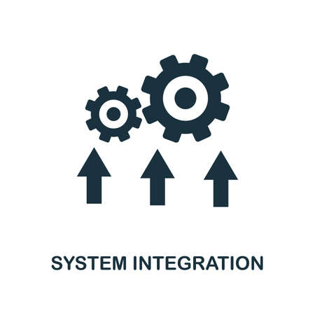
5. Intégration
5.1 Systèmes
ERP
MES
CMMS
QMS
PLM
Digital twins
5.2 Standards
Industry 4.0
ISA-95
OPC UA
MQTT
APIs REST/GraphQL
Digital Thread

Slide 8
6. Livrables
6.1 Solution
Plateforme cloud
Applications mobiles
Interfaces machines
API gateway
SDK/APIs
Documentation
6.2 Services
Formation IA/IoT
Support technique
Maintenance prédictive
Mises à jour continues
Optimisation continue
Consulting transformation

Slide 9
7. Planning et gestion du budget
7.1 Phases
POC (3 mois)
MVP (6 mois)
Déploiement (6 mois)
Optimisation (3 mois)
7.2 Budget
Infrastructure cloud
Développement
Matériel IoT
Formation
Support
Maintenance

Slide 10
8. Indicateurs de succès
8.1 Techniques
Précision IA
Latence système
Disponibilité
Performance
Sécurité
Scalabilité
8.2 Business
ROI projets
Réduction coûts
Amélioration qualité
Productivité
Innovation
Satisfaction client

